Slide 1

PHÒNG GD & ĐT QUẬN NGÔ QUYỀN
TRƯỜNG TIỂU HỌC NGUYỄN KHUYẾN.
KHOA HỌC 5
BÀI 58: SỰ SINH SẢN VÀ NUÔI CON CỦA CHIM
Giáo viên: Đặng Thanh Thắng

Slide 2
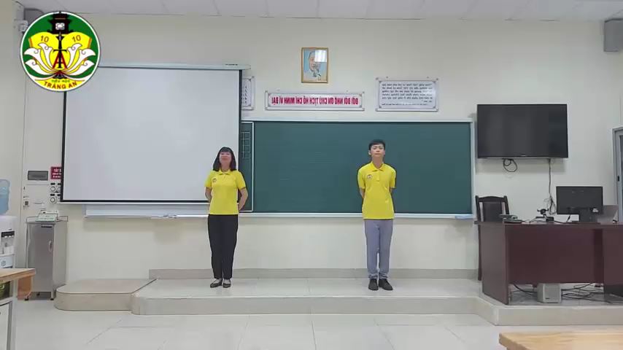


Slide 3
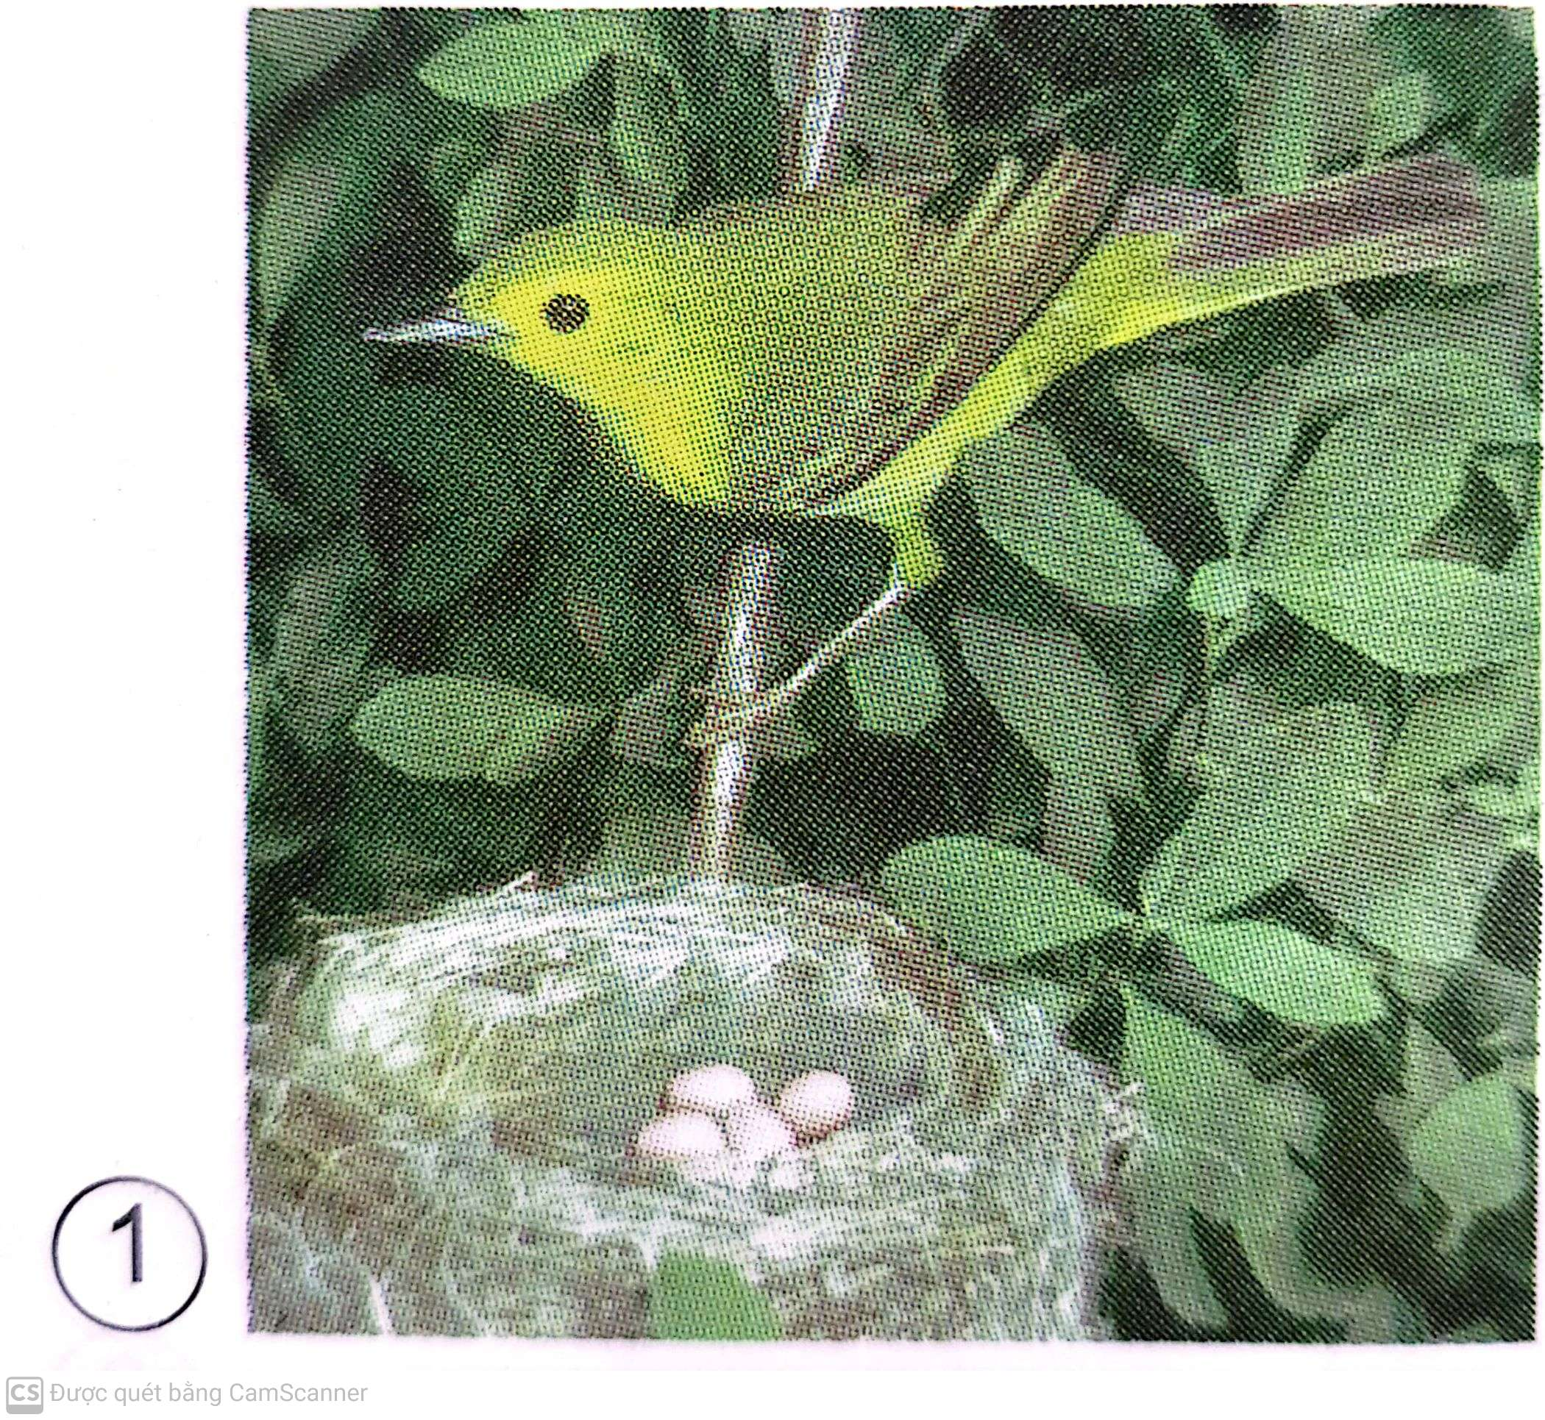
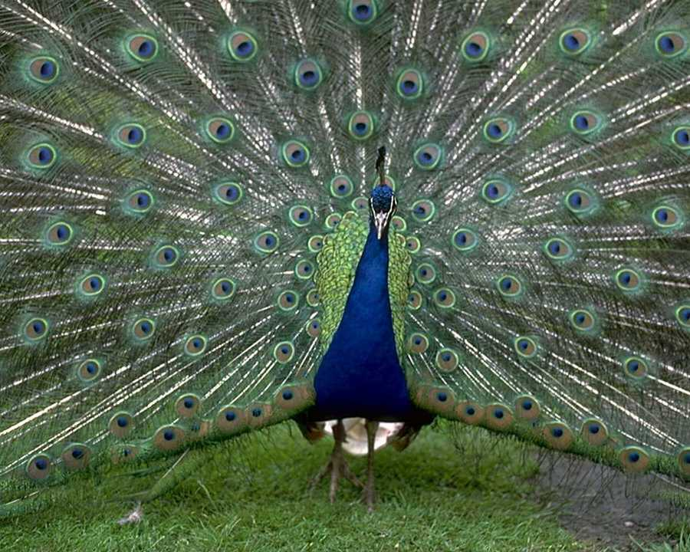
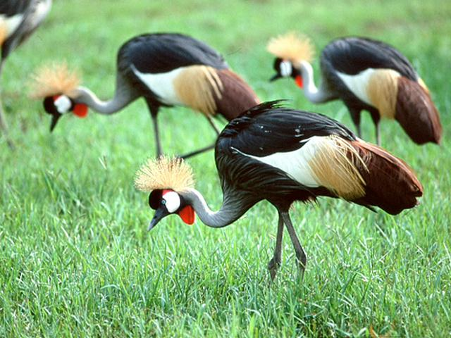
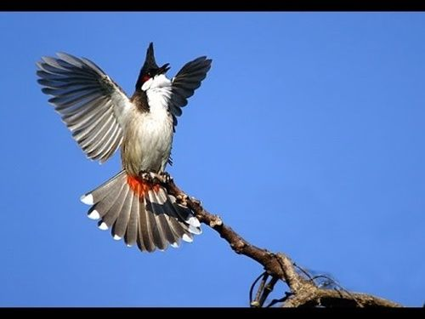
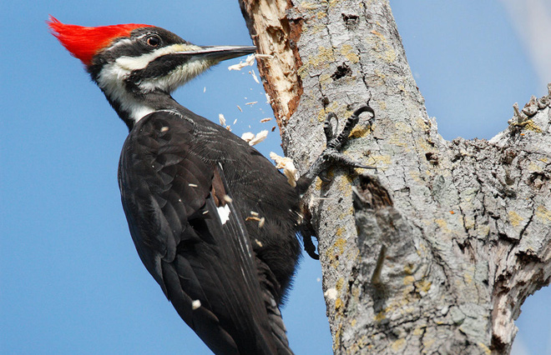
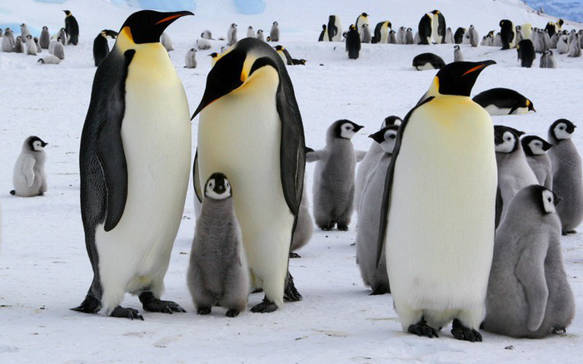
Thứ năm ngày 4 tháng 4 năm 2024
Khoa học
Bài 58: Sự sinh sản và nuôi con của chim
Hoạt động 1. Kể tên các loài chim
Chim Công
Chim Cánh cụt
Chim Chào mào
Chim Gõ kiến

Slide 4

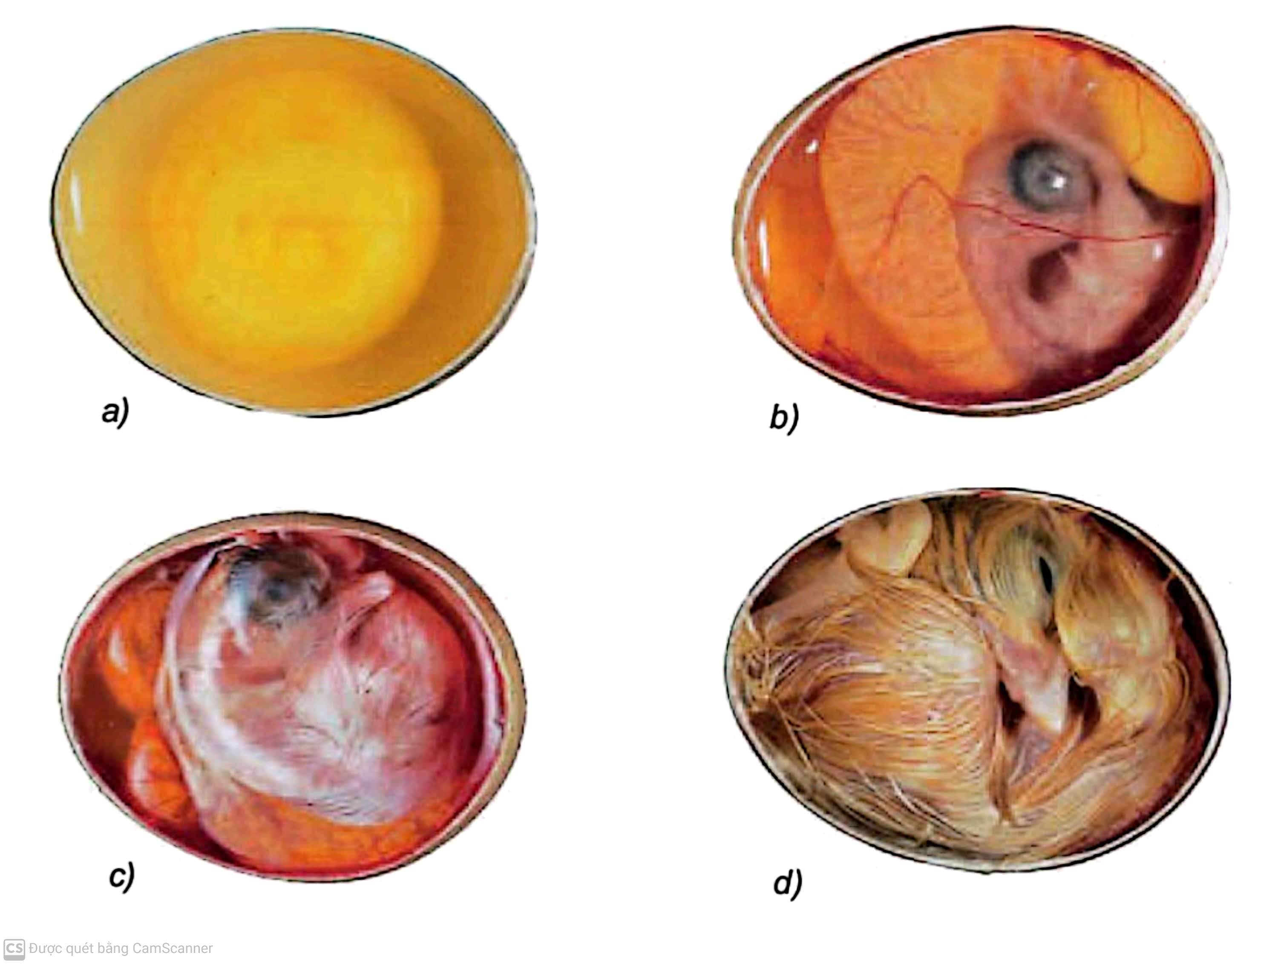
Thứ năm ngày 4 tháng 4 năm 2024
Khoa học
Bài 58: Sự sinh sản và nuôi con của chim
9
2:52
2:51
2:53
2:50
7
2:54
2:55
8
1
12
6
2
3
13
2:56
2:57
2:58
HẾT GIỜ
11
4
14
3:00
5
10
2:59
15
Hoạt động 1. Kể tên các loài chim
Hoạt động 2. Sự phát triển phôi thai của chim trong trứng
- So sánh, tìm ra sự khác nhau giữa các quả trứng ở hình 2?
S/118
- Bạn nhìn thấy bộ phận nào của con gà trong các hình 2b, 2c, 2d?
THẢO LUẬN NHÓM 6
Hình 2: Ảnh chụp bên trong một quả trứng gà
đã được thụ tinh sau từng giai đoạn ấp trứng.

Slide 5
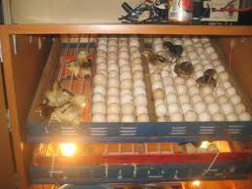
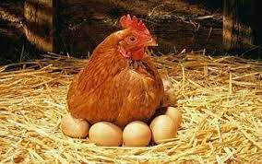
Thứ năm ngày 4 tháng 4 năm 2024
Khoa học
Bài 58: Sự sinh sản và nuôi con của chim
Ấp gà bằng lò điện
Gà mẹ tự ấp trứng

Slide 6
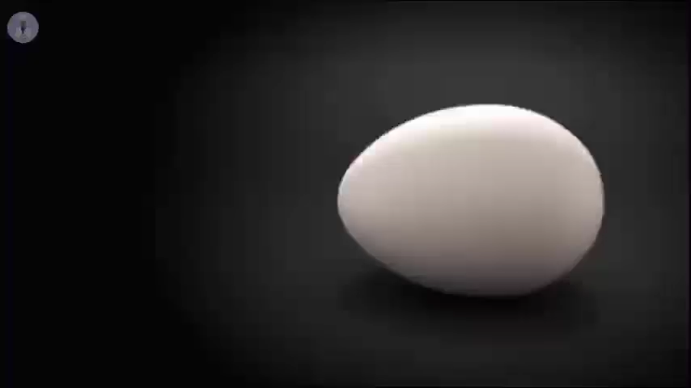

Slide 7
Thứ năm ngày 4 tháng 4 năm 2024
Khoa học
Bài 58: Sự sinh sản và nuôi con của chim
Hoạt động 1. Kể tên các loài chim
Hoạt động 2. Sự phát triển phôi thai của chim trong trứng
Chu trình phát triển của chim:
Hợp tử
được ấp
Chim con
được thụ tinh
nở
Phôi
Trứng chim

Slide 8
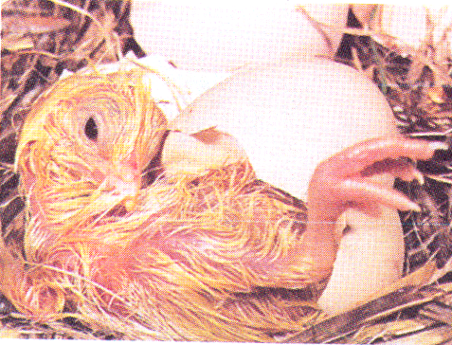
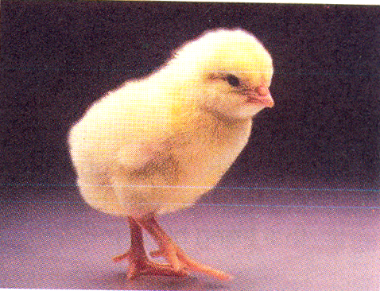
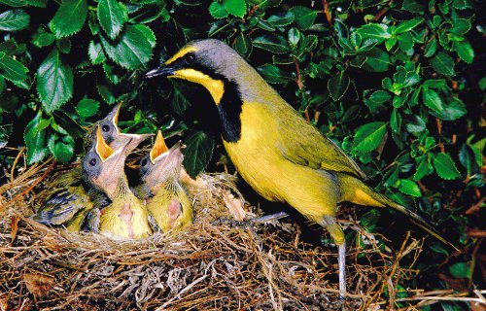
Thứ năm ngày 4 tháng 4 năm 2024
Khoa học
Bài 58: Sự sinh sản và nuôi con của chim
12
21
18
19
27
119
116
11
52
7
31
30
101
100
24
22
26
23
70
108
102
117
118
25
32
16
51
17
62
71
6
91
110
10
53
8
72
111
3
113
120
57
66
28
73
HẾT GIỜ
112
56
2
40
43
42
20
33
55
14
29
92
109
63
98
61
15
4
48
88
68
39
93
99
107
49
13
38
87
50
74
115
105
95
69
58
41
104
36
54
103
65
80
78
47
9
34
97
90
59
114
60
67
81
86
37
85
46
82
35
89
106
64
75
79
94
83
5
44
45
1
76
84
77
Hoạt động 1. Kể tên các loài chim
Hoạt động 2. Sự phát triển phôi thai của chim trong trứng
Hoạt động 3. Sự nuôi con của chim
Hình 3
Hình 4
Hình 5
THẢO LUẬN NHÓM 2
- Bạn có nhận xét gì về những con chim non, gà con mới nở? Chúng đã tự đi kiếm mồi được chưa? Tại sao?

Slide 9


KHỞI ĐỘNG
Nhà khoa học thông thái

Slide 10





NHÀ KHOA HỌC THÔNG THÁI
Câu 1. Những con chim non (gà con mới nở) chúng như thế nào?
Chúng rất khỏe mạnh
A
Chúng có thể bay được
B
Hết giờ
5 giây
bắt đầu
01s
02s
04s
03s
05s
C
Chúng rất yếu ớt

Slide 11

NHÀ KHOA HỌC THÔNG THÁI
Câu 2: Khi mới nở những con chim non (gà con)
đã tự đi kiếm mồi được chưa?
A
Chúng đã biết đi kiếm mồi
Hết giờ
5 giây
bắt đầu
01s
02s
04s
03s
05s
B
Chúng chưa có khả năng tự đi kiếm mồi
Chúng biết đi kiếm mồi nhưng vẫn cần chim bố và chim mẹ hỗ trợ
c

Slide 12
NHÀ KHOA HỌC THÔNG THÁI
Câu 3: Việc đẻ trứng và ấp trứng là của:
A
Chim mẹ
B
Chim bố
Hết giờ
5 giây
bắt đầu
01s
02s
04s
03s
05s
Cả chim bố và chim mẹ
c

Slide 13
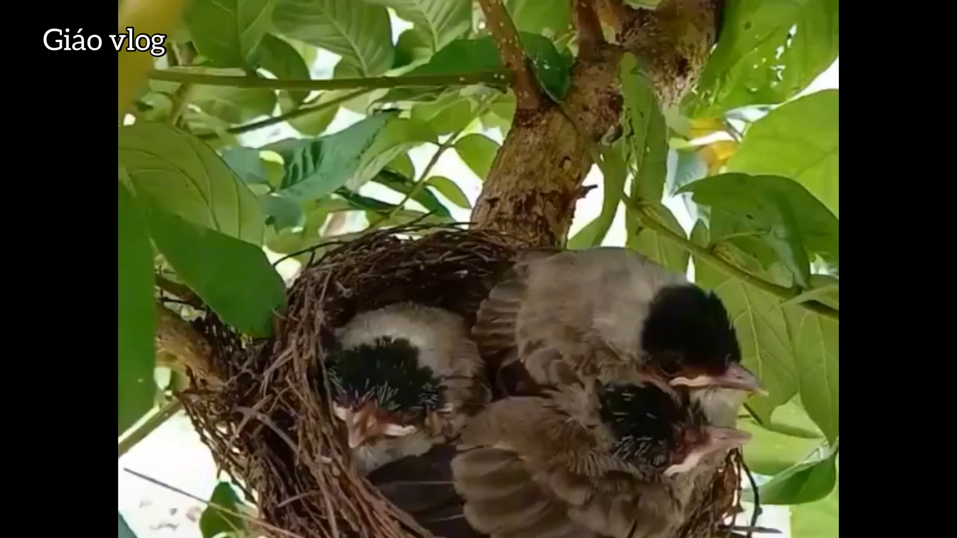

Slide 14
Thứ năm ngày 4 tháng 4 năm 2024
Khoa học
Bài 58: Sự sinh sản và nuôi con của chim
Hoạt động 1. Kể tên các loài chim
Hoạt động 2. Sự phát triển phôi thai của chim trong trứng
Hoạt động 3. Sự nuôi con của chim
- Trong tự nhiên, chim sống theo bày đàn hay cặp (từng đôi). Chúng thường biết làm tổ. Chim mái đẻ trứng và ấp trứng; sau một thời gian, trứng nở thành chim non. Chim non được bố mẹ nuôi cho đến khi có thể tự đi kiếm ăn.

Slide 15

GIỜ HỌC KẾT THÚC
XIN CHÂN THÀNH CẢM ƠN!

